Slide 1

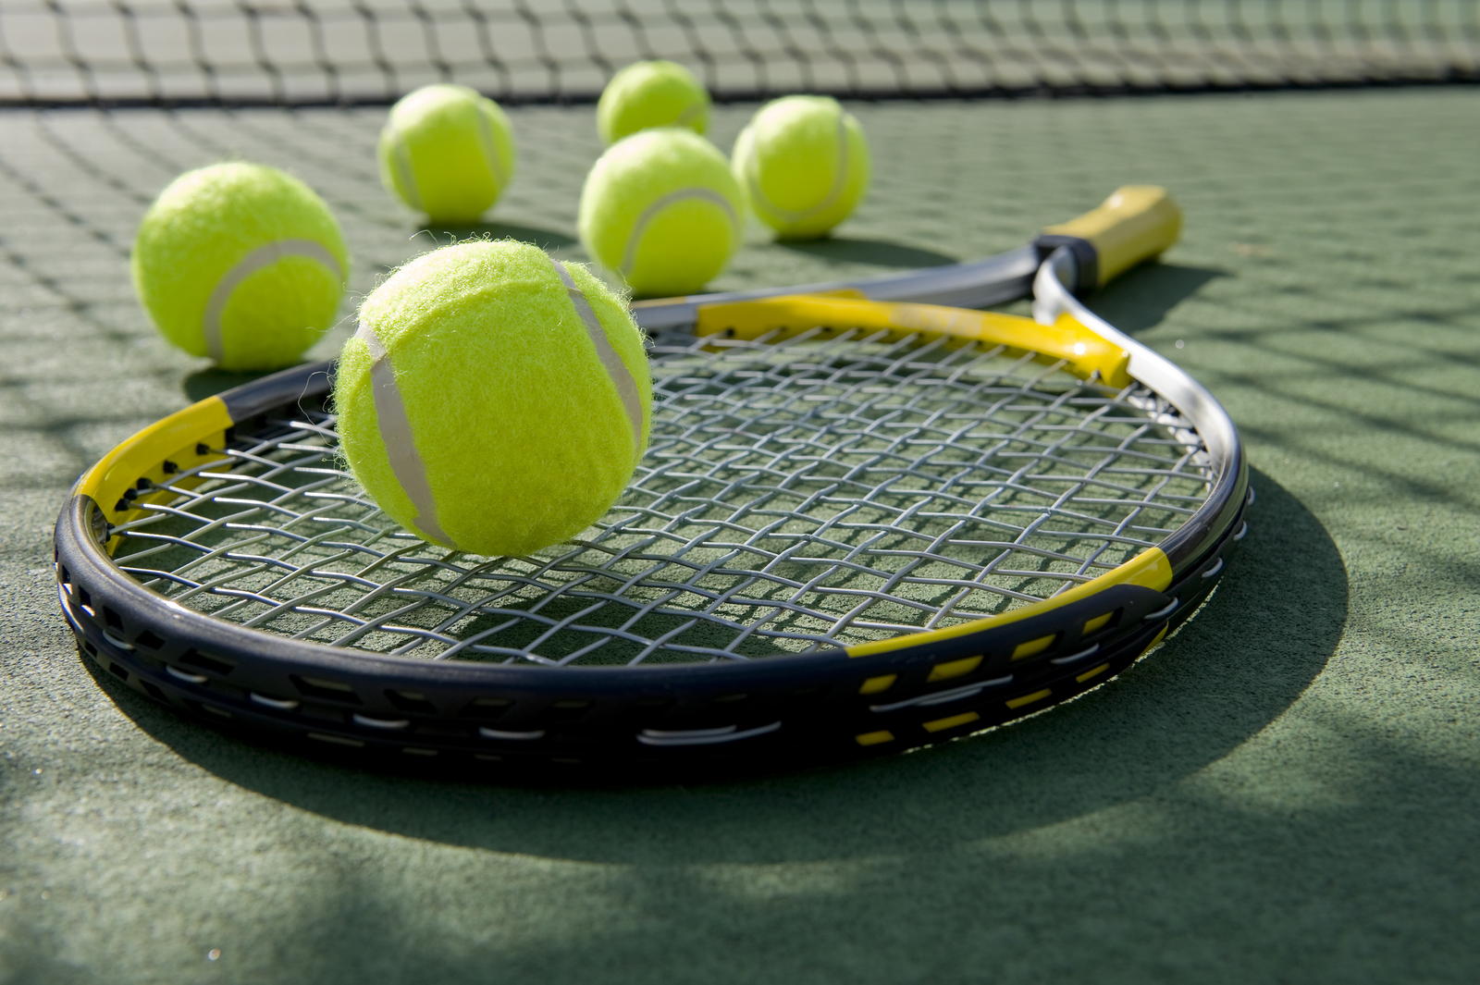
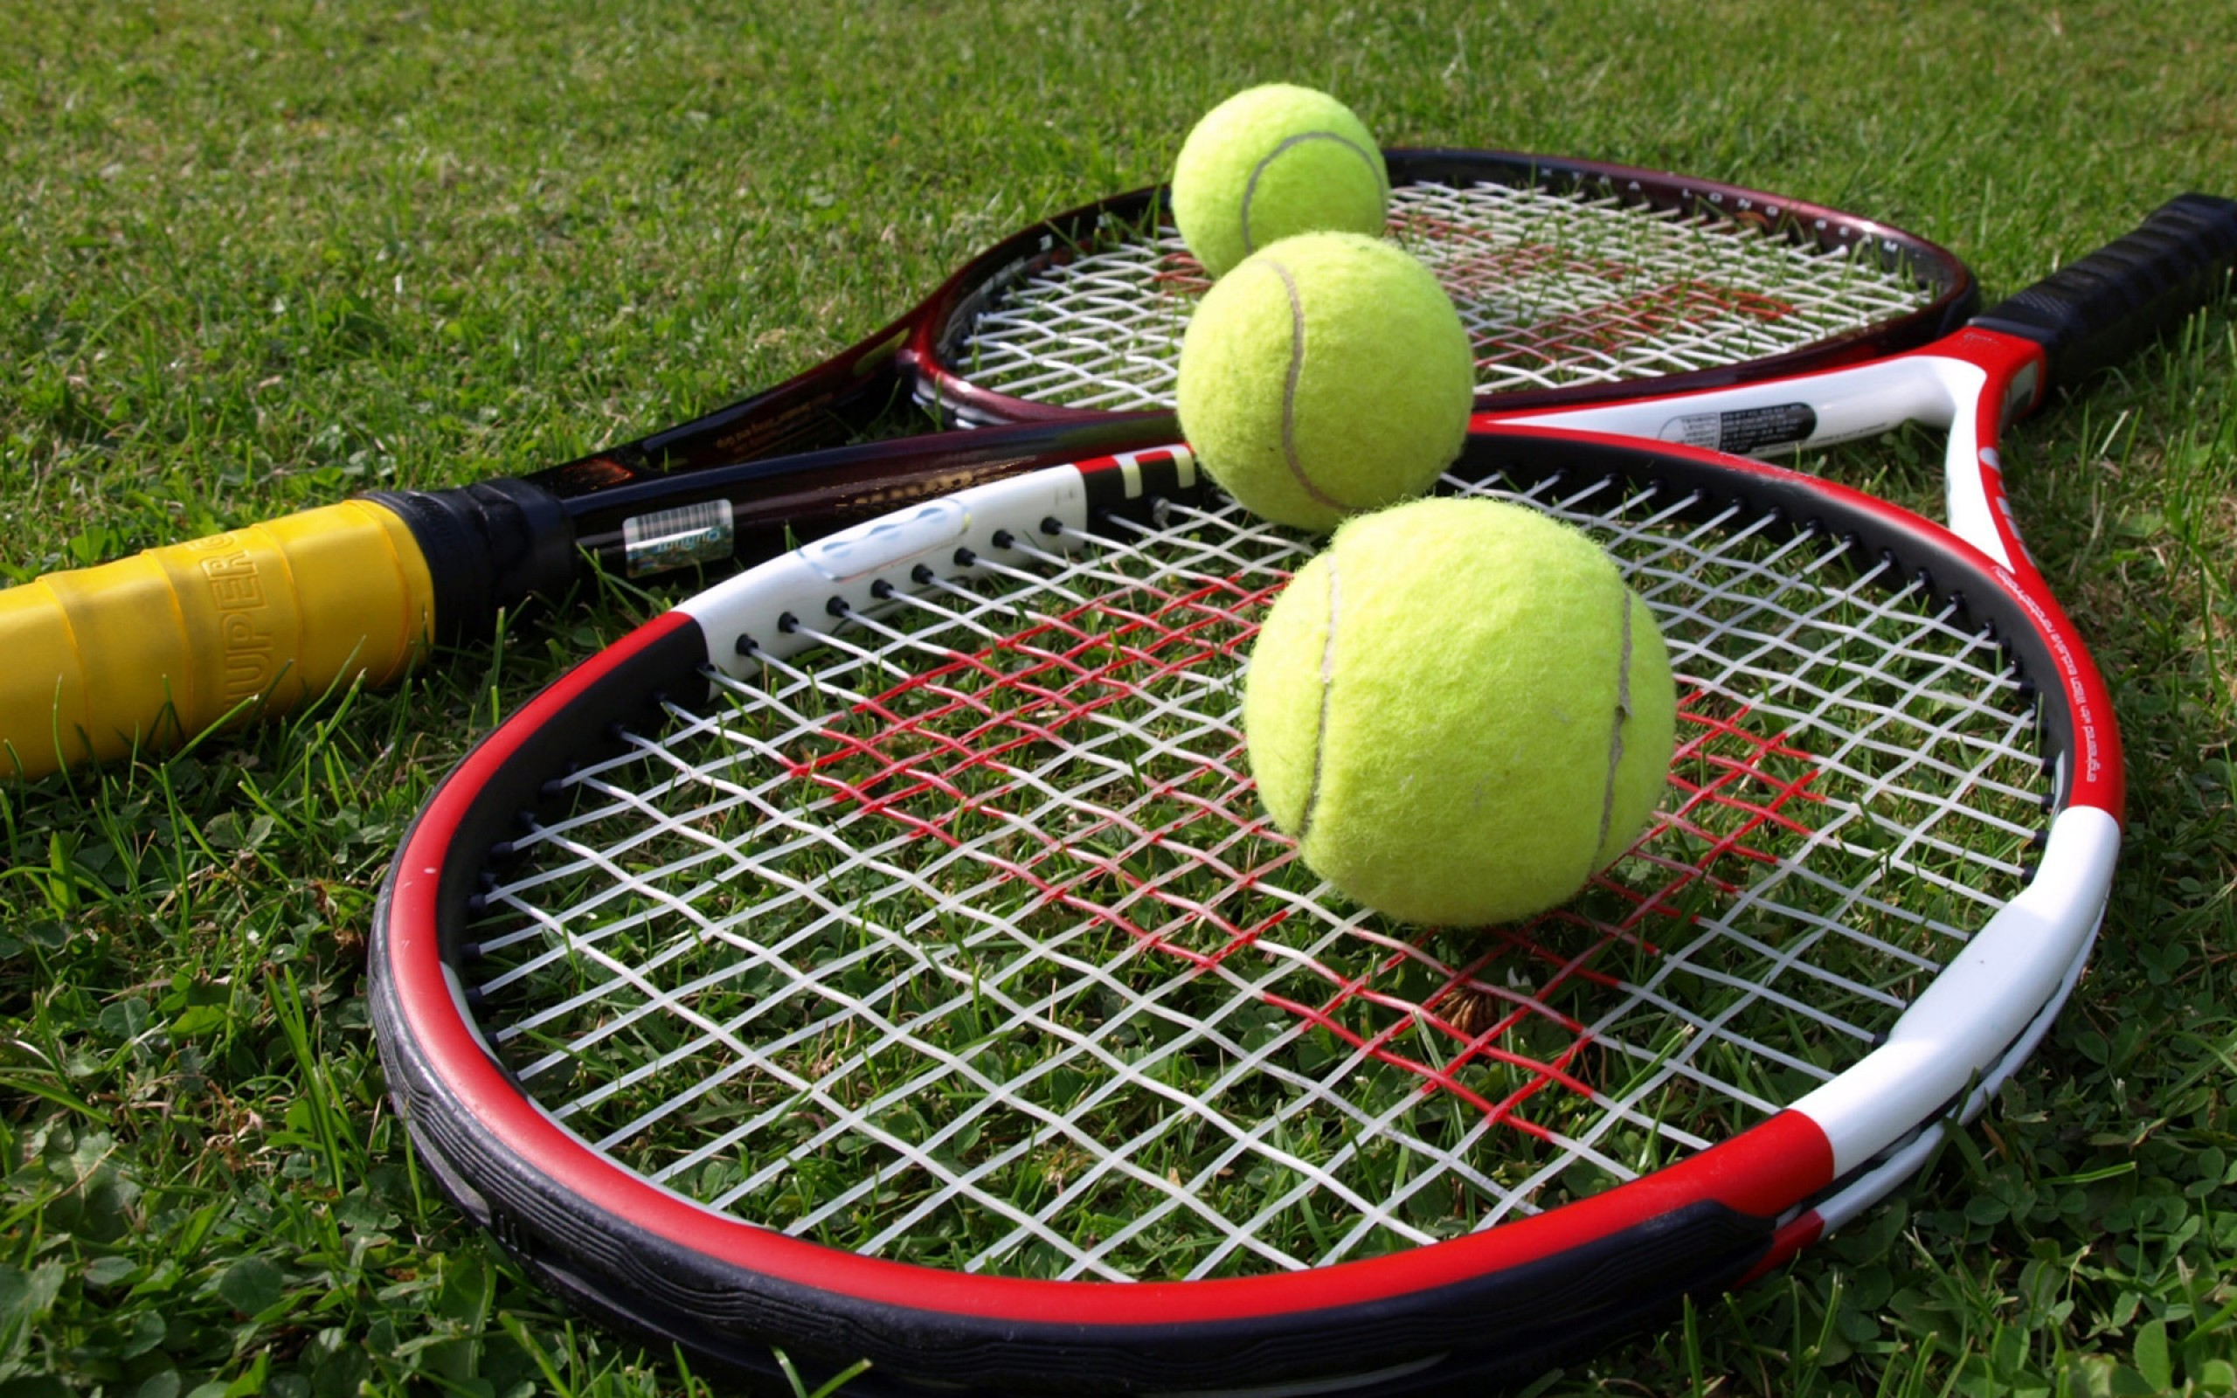

26 мая 2018 года, на грунтовых кортах Теннисного центра Центрального спортивного клуба Армии состоялся III чемпионат ЦСКА по теннису среди ветеранов

Slide 2
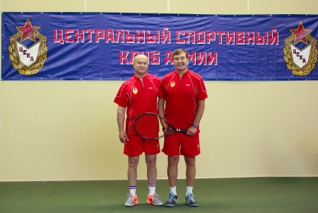
На протяжении нескольких месяцев на спортивных объектах ЦСКА проходили отборочные игры на право участия
в чемпионате.
За Москву на турнире выступили победители прошлогоднего чемпионата полковники в отставке Андрей Маликов и Алексей Жук.

Slide 3
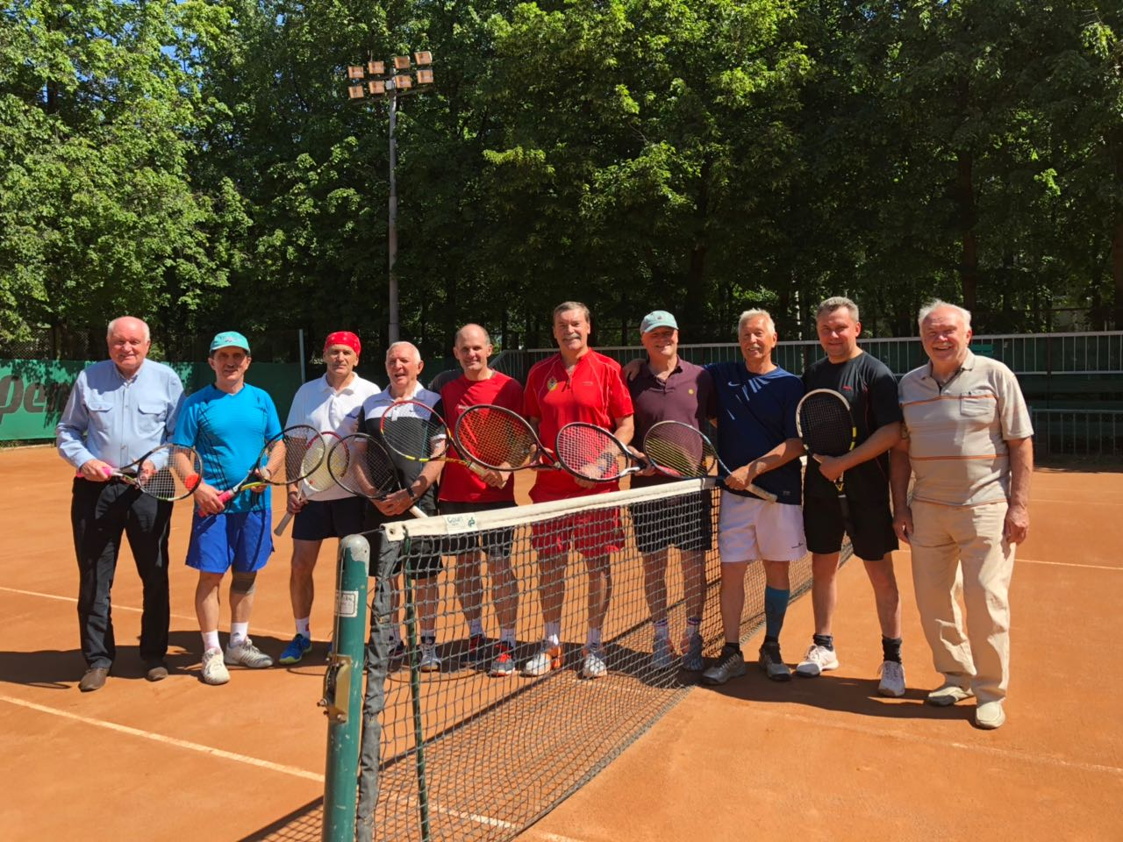
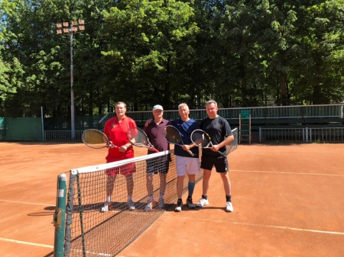
Подмосковный регион был представлен двумя парами – полковник Виталий Криницкий и полковник в отставке Анатолий Сергаев из Балашихинского центра СФПиВ, а также военные строители из г. Химок полковник в отставке Николай Гамзяков и подполковник Александр Долгов.
Дуэт представляющий филиалы армейского Клуба состоял из полковников запаса Михаила Бабела и Сергея Коробкина из города Владимир.
В качестве приглашенной пары были выбраны старожилы ветеранского тенниса лучшие специалисты по строительству и ремонту грунтовых кортов Константин Кулешов и Александр Петров.

Slide 4
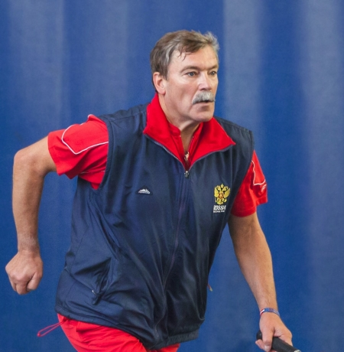
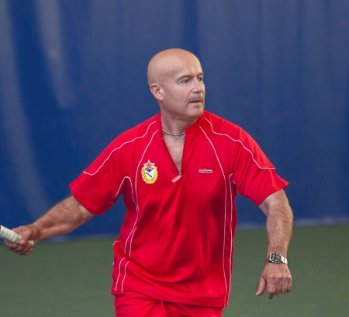
В рамках кругового турнира каждая пара сыграла по 4 сета, по результатам которого определились победители и призеры чемпионата:
1 место – Маликов/Жук;
2 место – Гамзяков/Долгих;
3 место – Криницкий/Сергеев

Slide 5
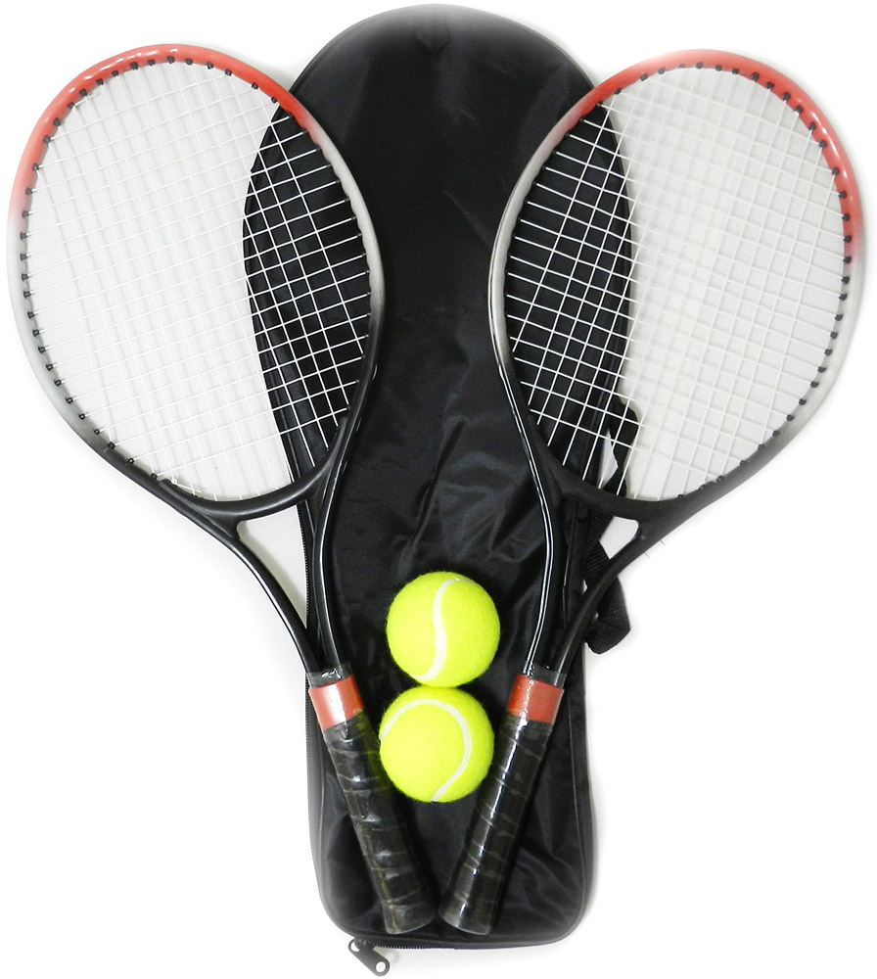
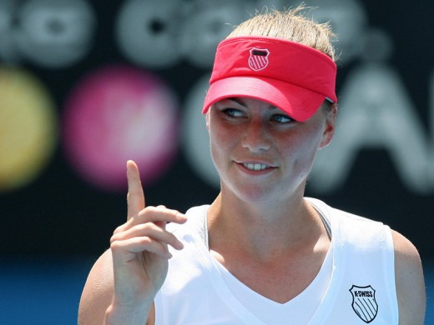
Призеры турнира были награждены грамотами и Кубками, а также получили в подарок от организаторов турнира в лице заслуженного мастера спорта, прославленной теннисистки ЦСКА Веры Звонаревой профессиональные теннисные ракетки.

Slide 6
Призеры турнира были награждены грамотами и Кубками, а также получили в подарок от организаторов турнира в лице заслуженного мастера спорта, прославленной теннисистки ЦСКА Веры Звонаревой профессиональные теннисные ракетки.

Slide 7
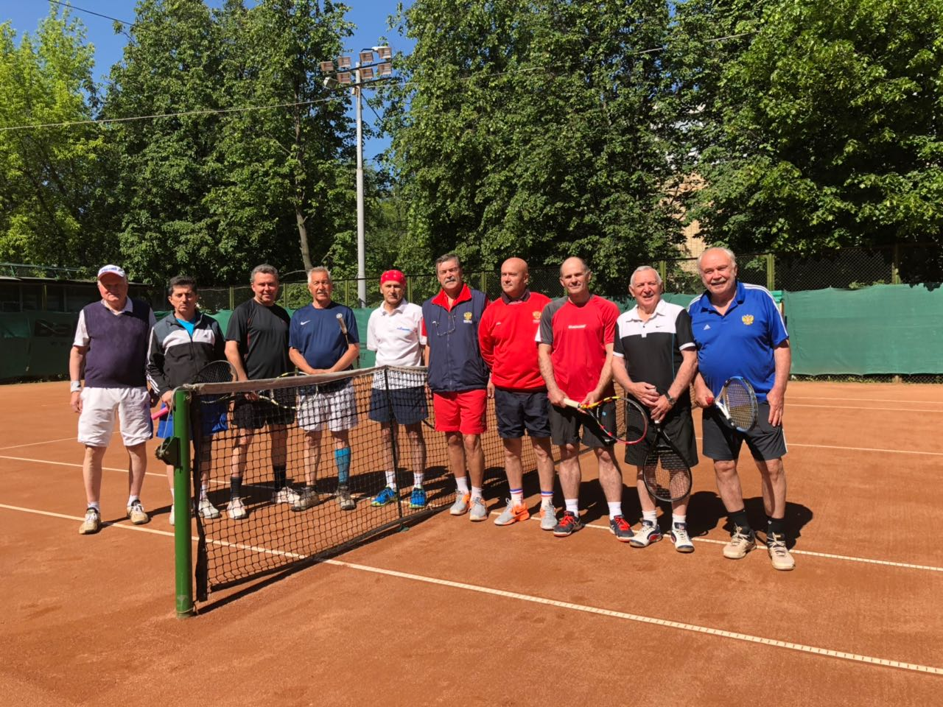
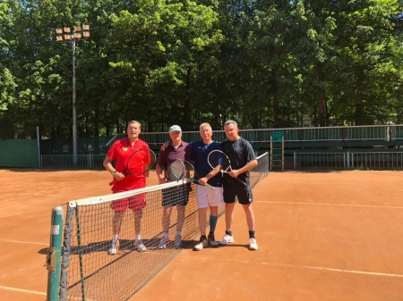
Самый возрастной теннисист чемпионата 79-летний Анатолий Сергаев от имени всех участников турнира выразил благодарность руководству ЦСКА за предоставленную возможность проведения соревнований, популяризацию спорта среди ветеранов и поддержание славных традиций армейского Клуба.

